Slide 1



PHÒNG GIÁO DỤC ĐÀO TẠO HUYỆN ĐẠI LỘC
TRƯỜNG TIỂU HỌC TRƯƠNG HOÀNH
Kính chào quý thầy cô giáo về dự giờ . Chúc quý thầy cô giáo sức khoẻ và hạnh phúc!
MÔN: TOÁN
Lớp: 1
GV: Nguyễn Thị Như Hoa
Năm học: 2023 -2024

Slide 2
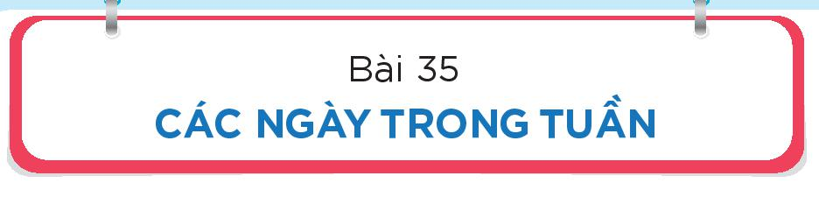

Slide 3
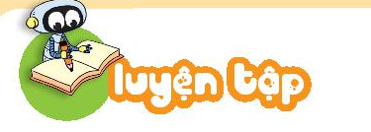
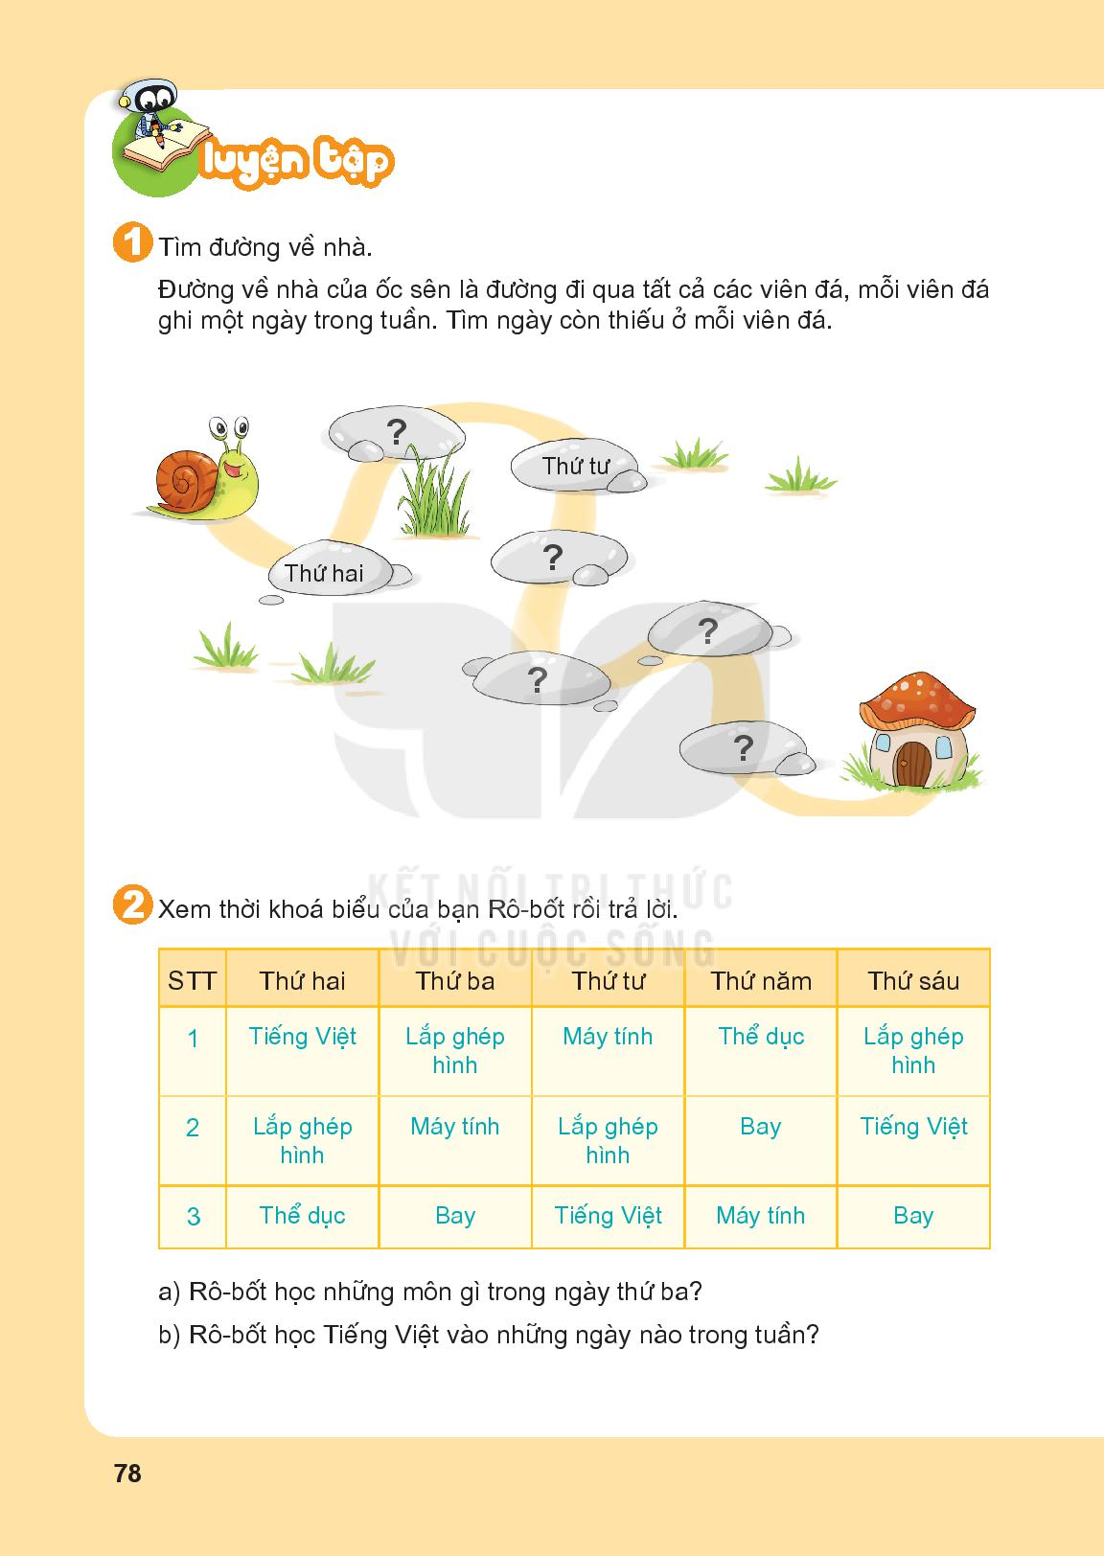
Thứ ba
Thứ năm
Thứ bảy
Thứ sáu
Chủ nhật

Slide 5
